Slide 1
Пәні:
Алгебра
Сынып:
8
Тоқсан:
I
Ұстаздың аты-жөні:

Slide 2

Тақырып
Бүгінгі сабақта:
«Квадрат түбір»

Slide 3
Оқу мақсаты:
8.1.1.2 санның квадрат түбірі және арифметикалық квадрат түбірі анықтамаларын білу және ұғымдарын ажырату.

Slide 4
Анықтама. а санының арифметикалық квадрат түбірі деп квадраты а-ға тең теріс емес санды айтады. теңдігі , және болғанда орындалады.
Теорема. Егер болса, онда
Мысалы:

Slide 5
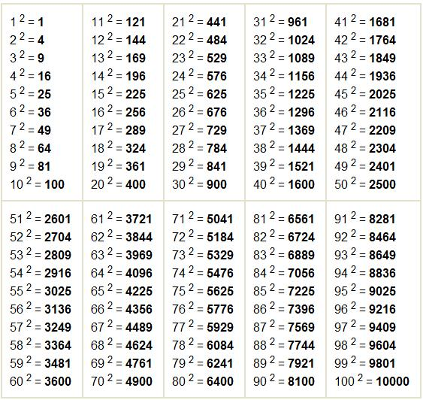
Натурал сандар квадраттарының кестесін пайдаланып, түбірлердің мәнін табыңдар.

Slide 6
теңдеуін қарастырайық.
1) Егер болса, онда теңдеудің шешімі бар болады.
Түбірі түрінде жазылады.
2) Егер болса, онда теңдеуінің шешімі болмайды.

Slide 7
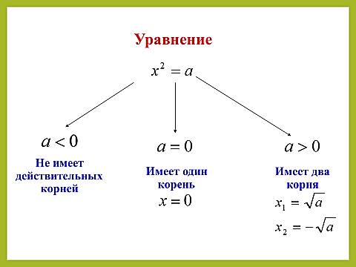
Теңдеу
Нақты түбірлері жоқ Бір түбірі бар Екі түбірі бар
,
Мысалы: теңдеуін шешейік.

Slide 8
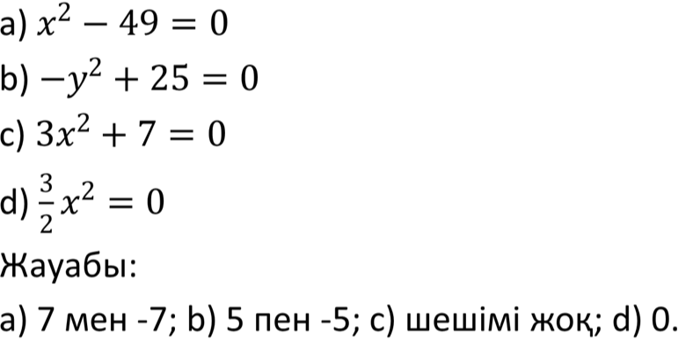
Тапсырма №1. Теңдеуді шешіңіз

Slide 9
Шешуі:
1)
2)
3)
4)

Slide 10
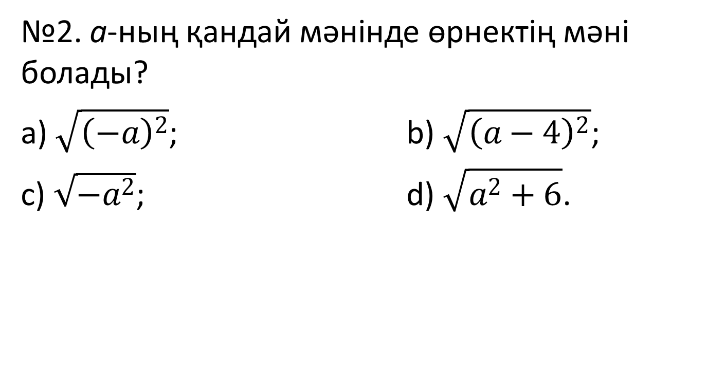
Тапсырма №2.

Slide 11
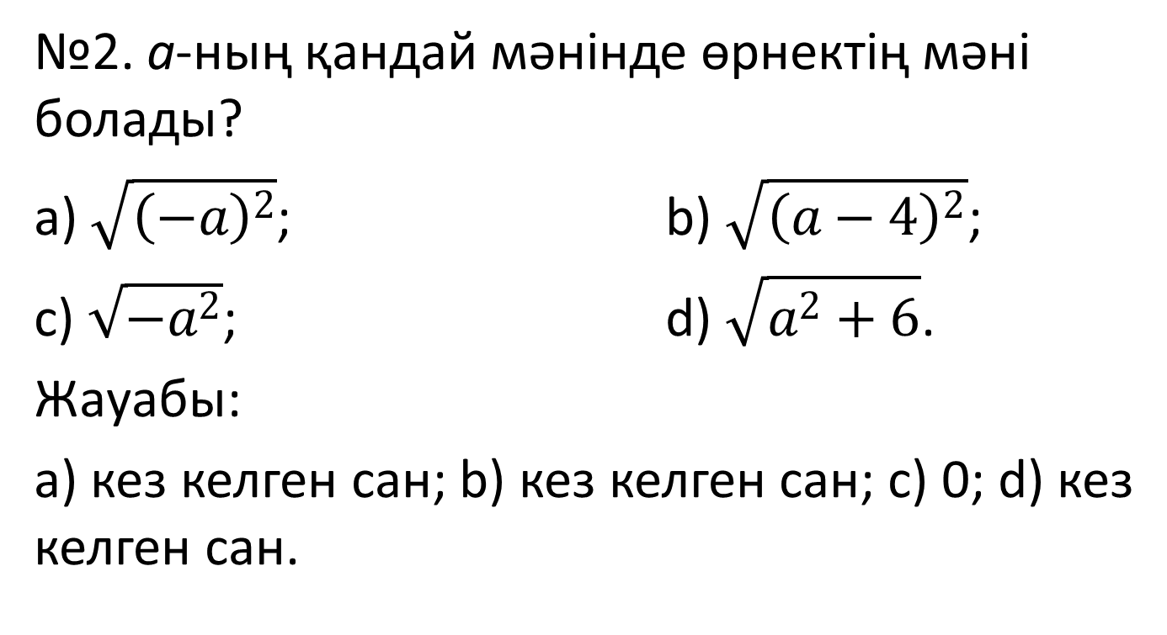
Шешуі:
түріндегі өрнектің болғанда ғана мағынасы болады.

Slide 12
:
Тапсырма №3. өрнегіндегі а айнымалысының мүмкін мәндерін табу керек :
Шешуі:
Жауабы:

Slide 13
Қорытынды:
Арифметикалық квадрат түбірді таба аласыздар және теңдеулерді шешуде арифметикалық квадрат түбірді пайдаланып шеше аласыздар.

